Slide 1

Как избегать конфликтов на рабочем месте — и как решать их

Slide 2

Причины конфликтов на рабочем месте
Разногласия с коллегами — достаточно частое явление:
на протяжении своего
карьерного пути
около 75 процентов людей
сталкиваются с конфликтами на рабочем месте.

Slide 3

Причины конфликтов на рабочем месте: коммуникация
Как небольшие, так и крупные недопонимания могут стать результатом плохо налаженных механизмов общения в команде.

Slide 4
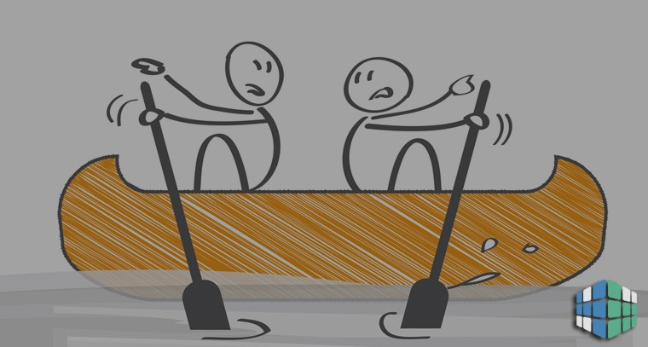

Причины конфликтов на рабочем месте: интересы
Конфликты могут возникать тогда, когда у его сторон различные приоритеты в решении отдельного вопроса.
Например, если одному сотруднику нужно сократить издержки, а
другому —
привлечь клиентов, то их подходы к планированию
бюджета будут отличаться и обязательно приведут к спорам о том, как лучше организовать кампанию.

Slide 5
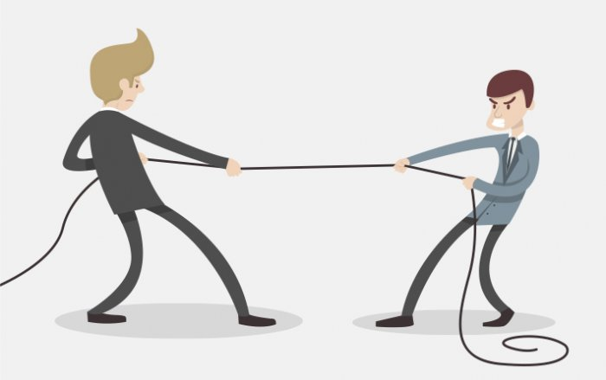
Причины конфликтов на рабочем месте: личностные качества
Личные свойства и черты характера каждого человека естественным образом влияют на его подход к работе.
Одни люди более энергичны и предприимчивы, другие — робки и нерешительны;
одни предпочитают спокойно взвешивать ситуацию, другие — действовать быстро.

Slide 6

Как предотвратить конфликт на рабочем месте
В идеальной ситуации этим навыком владеют как руководители, так и сами сотрудники.
Вот что может сделать руководитель, чтобы обеспечить благоприятную атмосферу в коллективе:

Slide 7

Как предотвратить конфликт на рабочем месте
Проявлять уважение к сотрудникам.
Обратная связь,
которую даёт руководитель, должна касаться
исключительно выполненной работы,
а не личностных качеств сотрудников:
так ему удастся
не спровоцировать
на ответную грубость
Поощрять активность сотрудников:
они должны знать,
что могут
позволить себе
в корректной форме предлагать альтернативные
подходы к
решению проблем. Это позволит
им чувствовать свою вовлечённость*
и будет способствовать открытому и продуктивному диалогу.

Slide 8
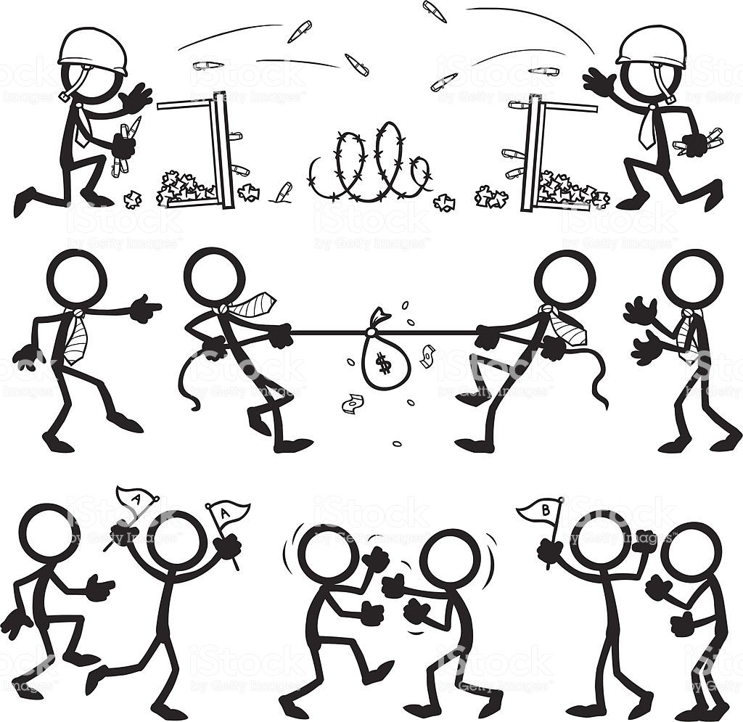
Как предотвратить конфликт на рабочем месте
Работать над укреплением организационной структуры и 10 её важнейших характеристик: Командная работа
Инновации
Гибкость
Коммуникация
Взаимопомощь
внимание к здоровому образу жизни
условия труда
Ответственность
акцент на достижение целей
поддержка сотрудниками миссии и ценностей компании

Slide 9
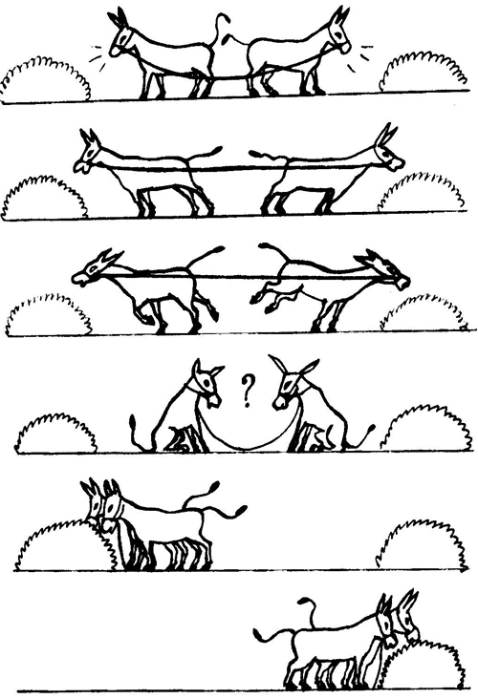
Берите пример с этих ребят!
Спасибо за внимание!

